Slide 1
2d 게임 프로그래밍 프로젝트 2차 발표
MIDNIGHT
WANDERERS
2013130042 한다은

Slide 2
목차
1. 게임 컨셉
2. 개발 범위
3. 개발 진행 상황
4. Github commits 페이지

Slide 3
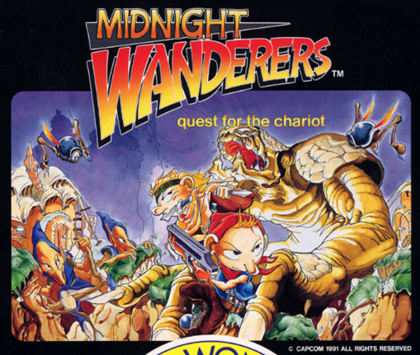
1. 게임 컨셉
횡스크롤 런앤건 아케이드 게임
‘MIDNIGHT WANDERERS’
적의 공격을 회피하며 공격
아이템을 통한 점수 획득, 무기 변화
끝까지 살아남아 마지막에 출현하는 보스를 물리치면 스테이지 클리어

Slide 4
2. 개발 범위
내용 | 최소 범위 | 추가 범위
캐릭터 컨트롤 | 4방향 (상하좌우) 키보드 조작 | 2P 추가 (상하좌우 4방향 / 키보드 조작)
캐릭터 기술 | 이동 / 사격 / 점프 / 앉기 | 지형에 매달리기
맵 | 스테이지 1개 (숲) | 사원 등 스테이지 추가
적 AI | 적 : 주인공 발견하면 돌진하며 공격 주인공 발견 못하면 지나감 보스 : 2가지 방식으로 주인공 공격 | 적 : 주인공이 위나 아래에 있는 것을 발견하면 올라오거나 내려옴
게임기능 | 주인공 한번 공격받으면 맨몸 상태 / 두 번 공격받으면 사망 무기 아이템 획득 시 무기 변화 (기능 및 이펙트 변화) 점수 아이템 획득 시 점수 획득, 화면 표기 | 고전 게임의 특징인 코인 시스템 이용해 재시작 아이템 다양하게 추가 점수나 클리어 시간에 따른 랭킹 시스템 도입
사운드 | 사격, 아이템 획득, 주인공 피격/사망, 적 사망, 각종 효과음과 배경음악 등
애니메이션 | 이동, 앉기, 점프, 일반 공격, 특수 공격 등 | 추가 기능에 따른 매달리기, 아이템 효과 모션 등

Slide 5
3. 개발 진행 상황
주차 | 목표 및 세부 계획 | 개발 진행 상황
1주차 | 프로젝트 계획 및 수집 | (100%) 개발 계획서 작성 (100%) 리소스 수집
 | 1. 개발 계획서 작성 2. 리소스 수집
2주차 | 좌표 처리 및 배경 구성 | (100%) 플레이 화면 크기 및 피벗 설정, 기본 지형 리소스 편집 (80%) 스테이지 1 보스 출현 전까지의 맵 + 보스 출현 맵 구성 (다양한 지형에서의 캐릭터들의 이동에 관한 추가 작업 필요)
 | 1. 맵 배치를 위한 좌표 지정, 피벗 설정 2. 기본 지형 구현
3주차 | 주인공 오브젝트 및 키보드 동작 | (100%) 주인공 이동 / 사격 / 앉기 / 점프 동작 구현 + 추가 동작 구현 : 대기, 위쪽 보기, 위쪽 보고 사격, 앉아서 사격 + 주인공 기본 무기 리소스 편집, 무기 애니메이션 구현
 | 1. 주인공 이동 / 사격 / 앉기 / 점프 동작 구현 (애니메이션 적용)
4주차 | 적군 오브젝트 | (70%) 적군 캐릭터 리소스 편집, 적군 이동 동작 구현 (공격 동작 미구현) (30%) 보스 캐릭터 리소스 편집 (보스 움직임 미구현) + 게임 프레임워크 구성 / 프레임 시간 이용한 객체들 속도 정의 / 길이 단위 사용
 | 1. 기본 적군 움직임 구현 2. 보스 구현 (2가지 종류의 공격 방식)
5주차 | 아이템 오브젝트 | (30%) 무기 아이템 리소스 편집 (무기 아이템 관련 애니메이션 미구현) (80%) 점수 아이템 리소스 편집, 점수 아이템 애니메이션 구현, 점수 화면 구현+ 충돌 처리 : 주인공 무기에 맞으면 적군 사라짐 / 주인공 아이템 획득 시 사라짐
 | 1. 무기 아이템 획득 시 무기 변화 2. 점수 아이템 획득 시 점수 표기
6주차 | 사운드 및 추가 애니메이션
 | 1. 기본 사운드 추가 2. 주인공 피격 시 애니메이션, 적군 사망 시 애니메이션 구현
7주차 | 시작과 종료 처리 및 추가 기능 구현
 | 1. 전체적인 화면 연결 2. 추가할 기능 구현
8주차 | 마무리
 | 1. 최종 점검 및 릴리즈

Slide 6
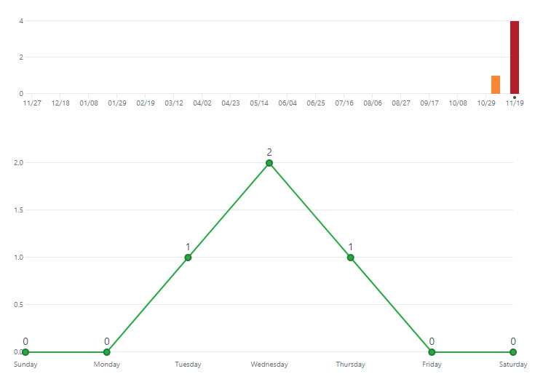
5. gIthub commits 페이지

